Slide 1
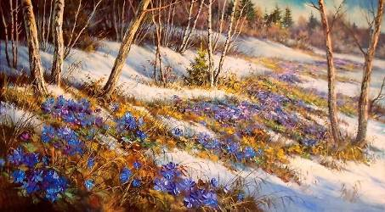
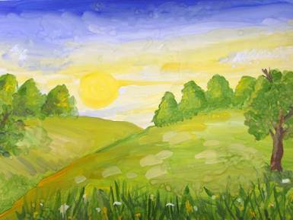
Что различает, а что связывает эти два явления природы?
В проталинах появляются первые цветы
Солнце поднимается над Землёй
ПРИРОДА
ЖИВАЯ
НЕЖИВАЯ

Slide 2
Организм и его свойства. Клеточное строение организма. Разнообразие организмов
Презентация подготовлена
учителем физики и природоведения
Луганской СОШ № 18
Карасёвой И.Д.

Slide 3
Организмы - тела живой природы, которые питаются, дышат, растут, размножаются и двигаются, отвечают на воздействие внешней среды.
РАСТУТ
СТАРЕЮТ
РАЗМНОЖАЮТСЯ
ПИТАЮТСЯ
ЖИВЫЕ ТЕЛА
УМИРАЮТ
ДЫШАТ
ОБМЕН ВЕЩЕСТВ
КЛЕТОЧНОЕ СТРОЕНИЕ

Slide 4
Рост и развитие – процессы жизнедеятельности организма, в ходе которых увеличиваются его размеры и меняется его строение
Питание - это обеспечение организмов питательными веществами и энергией.
Питание
Дыхание
Выделение
Обмен веществ
Дыхание - это процесс поглощения кислорода и выделения углекислого газа организмом
Размножение - это воспроизведение себе подобных с сохранением у потомства признаков родителей
Раздражительность - способность организма реагировать на изменения окружающей среды

Slide 5
РАСТИТЕЛЬНЫЕ ОРГАНИЗМЫ
Фотосинтез – процесс превращения углекислого газа и воды
в углеводы и кислород под действием солнечного света.
Образующиеся углеводы используются растением в качестве пищи,
а кислород – для дыхания.

Slide 6
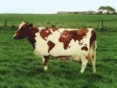
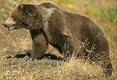
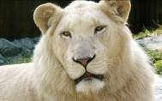
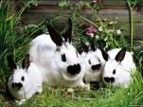
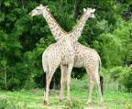
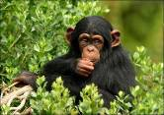
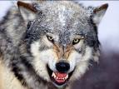
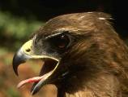
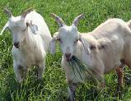
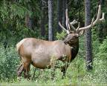
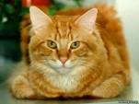
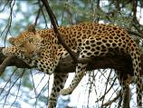
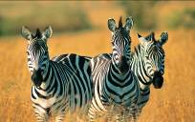
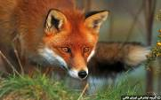
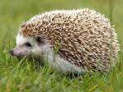
ЖИВОТНЫЕ ОРГАНИЗМЫ
Травоядные
Плотоядные
(хищники)
Всеядные

Slide 7
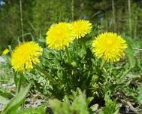
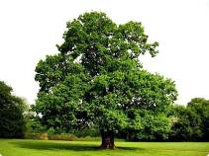
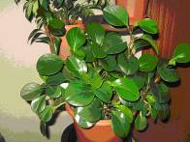
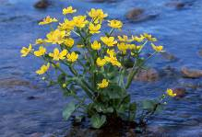
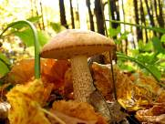
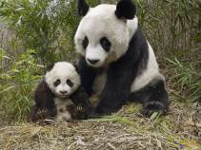
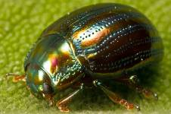
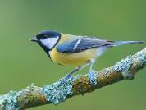
Автотрофы – это организмы, которые сами для себя производят
органические вещества. К ним относятся только растения.
Гетеротрофы – это организмы, которые питаются готовыми
органическими веществами (растительной и животной пищей).
К ним относятся только все живые организмы, кроме растений.

Slide 8
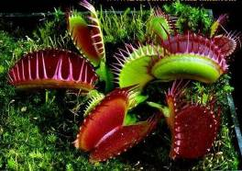
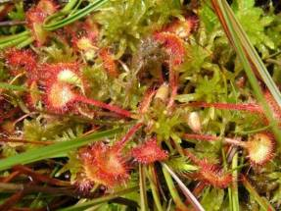
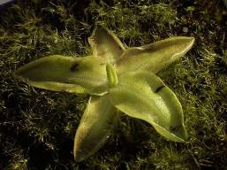
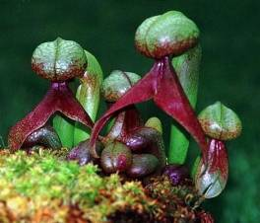
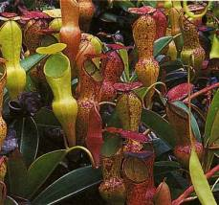
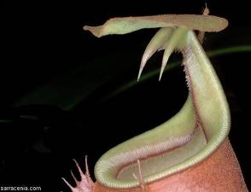
Миксотрофы – это организмы, которые и сами для себя производят
органические вещества, и питаются готовыми.
К ним относятся растения – хищники.
венерина мухоловка
жирянка
росянка
непентес
дарлингтония
саррацения

Slide 9
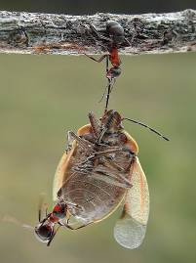
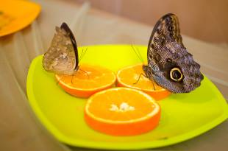
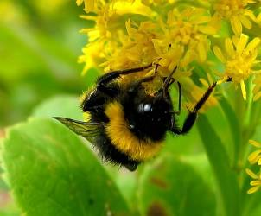
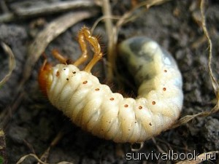
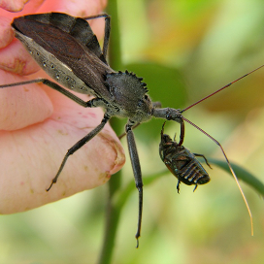
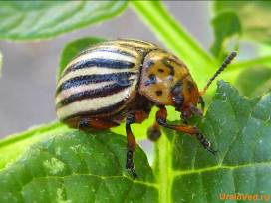
ПИТАНИЕ НАСЕКОМЫХ

Slide 10
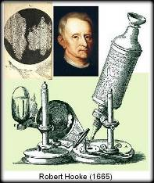
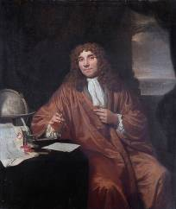
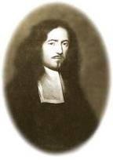
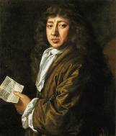
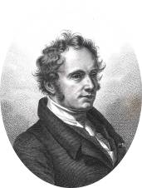
КЛЕТОЧНОЕ СТРОЕНИЕ ОРГАНИЗМОВ
Клетка - жизни всей основа!
Повторять мы будем снова!
Только есть одна беда:
Не удастся никогда
Нам увидеть клетку глазом.
А хотелось бы всё сразу
Рассмотреть и разобрать,
Клетку перерисовать!
Ведь из клетки состоят:
Морж, медведь, петух и кит.
Дуб, сосна, собака, кошка,
Да и гриб на тонкой ножке!
Многоклеточные мы:
И поэтому должны
Клетки мышц мы упражнять,
Клетки мозга развивать.
Обеспечат эти клетки
Нам хорошие отметки!
Д. Русаков
Роберт Гук
Антоний ван Левенгук
Неемия Грю
Марчело Мальпиги
Шарль Мирбель

Slide 11
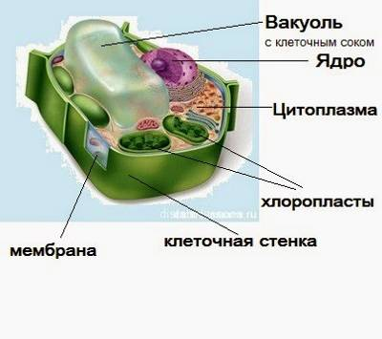
Клетки – наименьшие частички живых организмов, из которых построены их тела.
Клетка - элементарная живая система, основа строения, жизнедеятельности, размножения и индивидуального развития организма.
СТРОЕНИЕ КЛЕТКИ
Ядро - главная часть клетки, содержащая наследственный материал
Клеточная стенка - жесткая наружная часть оболочки клетки, выполняющая защитные функции
Мембрана - тонкая внутренняя часть оболочки клетки
Цитоплазма - внутренняя полужидкая среда клетки

Slide 12
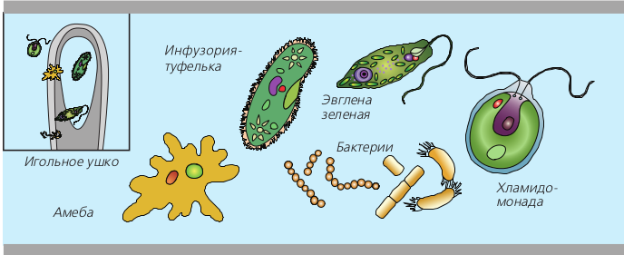
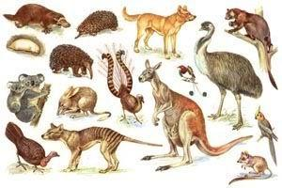
ОДНОКЛЕТОЧНЫЕ ОРГАНИЗМЫ
МНОГОКЛЕТОЧНЫЕ ОРГАНИЗМЫ

Slide 13
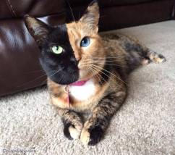
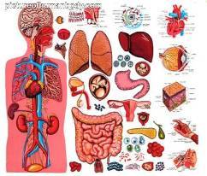
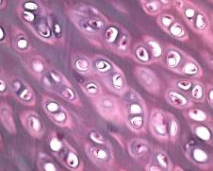
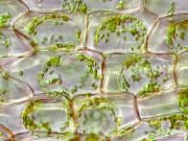
ОРГАНИЗМ
СИСТЕМА ОРГАНОВ
ОРГАНЫ
ТКАНИ
КЛЕТКИ
Цитология (от греч. ЦИТО - клетка) - наука о клетке

Slide 14
ПЕРВИЧНОЕ ЗАКРЕПЛЕНИЕ ИЗУЧЕННОГО МАТЕРИАЛА
Задание 1. Дополни предложение
Тело одноклеточного организма создано …
Существуют организмы, тело которых образовано лишь из одной клетки, поэтому их еще называют …
Из тканей формируются …
Живые существа состоят из значительного количества …
Познание клеточного строения организмов произошло благодаря созданию ...
Задание 2. Назвать представителей различных групп организмов
Растения
Грибы
Насекомые
Рыбы
Земноводные
Пресмыкающиеся
Млекопитающие

Slide 15
ПОДВЕДЕНИЕ ИТОГОВ УРОКА
Существует несколько уровней организации живой материи и основой
основ их всех (за исключением вирусов) является клетка - как единица
живого, наименьшая структура, выполняющая функции, которые и
определяют состояние под названием жизнь.
Все организмы состоят из клеток; клетки образуются и растут по
одинаковым законам.
Новые клетки образуются только путем деления других клеток. Каждая
клетка в определенных границах есть индивид, самостоятельное
целое.
Все ткани состоят из клеток.
Клетки могут быть самостоятельными организмами.
Рост и развитие многоклеточного организма - следствие роста и
размножения одной или нескольких клеток.

Slide 16
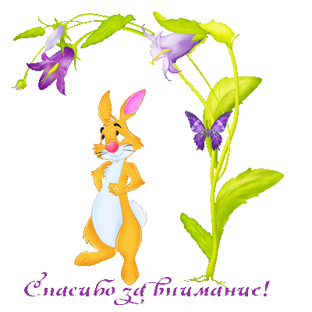
ДОМАШНЕЕ ЗАДАНИЕ
§§ 38, 39 (читать),
стр. 162, 167 (ответить на вопросы 1-4 устно),
конспект (учить)
Для создания презентации использовался источник шаблона
Сайт: http://elenaranko.ucoz.ru/

